Slide 1
Presentation
20425

Slide 2
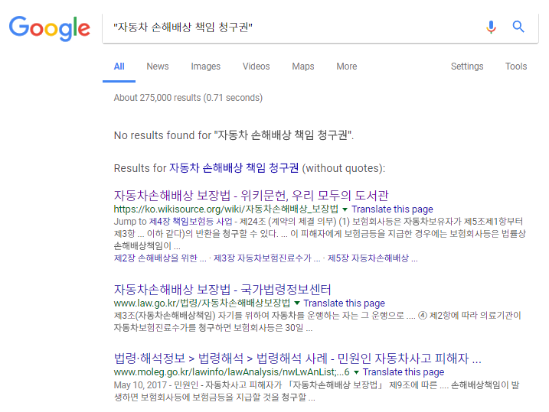
자동차손해배상 책임청구권

Slide 3
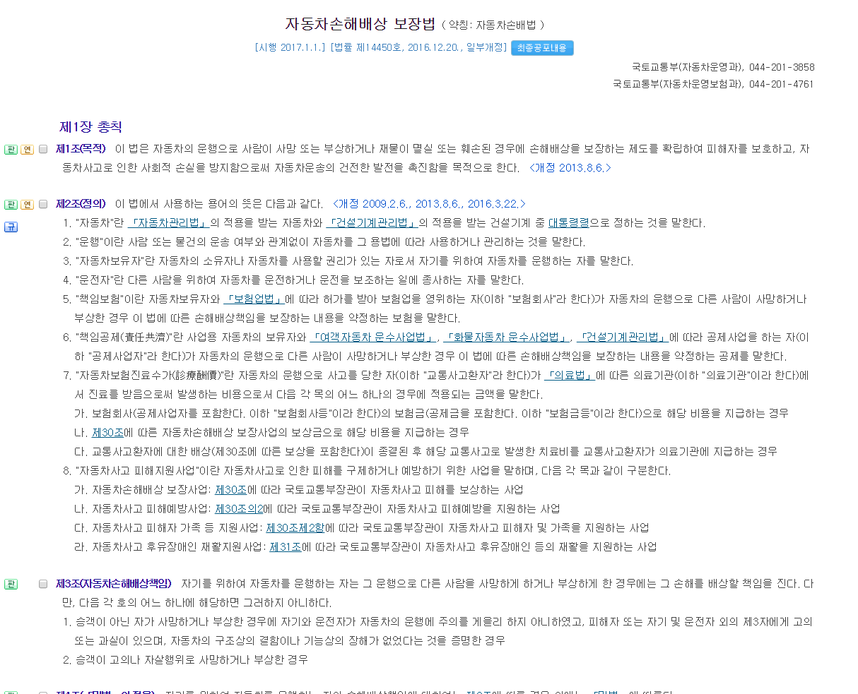
자동차손해배상 보장법

Slide 4
자동차손해배상 보장법
대한민국 자동차손해배상 보장법 대한민국 자동차손해배상 보장법시행: 2008. 9.29법률: 제9065호국토해양부 (자동차손해보장팀), 02-2110-8706 제1장 총칙제1조 (목적) 이 법은 자동차의 운행으로 사람이 사망 또는 부상하거나 재물이 멸실 또는 훼손된 경우에 손해배상을 보장하는 제도를 확립하여 피해자를 보호하고 자동차운송의 건전한 발전을 촉진함을 목적으로 한다.제2조 (정의) 이 법에서 사용하는 용어의 뜻은 다음과 같다.1. "자동차"란 「자동차관리법」의 적용을 받는 자동차와 「건설기계관리법」의 적용을 받는 건설기계 중 대통령령으로 정하는 것을 말한다.2. "운행"이란 사람 또는 물건의 운송 여부와 관계없이 자동차를 그 용법에 따라 사용하거나 관리하는 것을 말한다.3. "자동차보유자"란 자동차의 소유자나 자동차를 사용할 권리가 있는 자로서 자기를 위하여 자동차를 운행하는 자를 말한다.4. "운전자"란 다른 사람을 위하여 자동차를 운전하거나 운전을 보조하는 일에 종사하는 자를 말한다.5. "책임보험"이란 자동차보유자와 「보험업법」에 따라 허가를 받아 보험업을 영위하는 자(이하 "보험회사"라 한다)가 자동차의 운행으로 다른 사람이 사망하거나 부상한 경우 이 법에 따른 손해배상책임을 보장하는 내용을 약정하는 보험을 말한다.6. "책임공제(책임공제)"란 사업용 자동차의 보유자와 「여객자동차 운수사업법」, 「화물자동차 운수사업법」, 「건설기계관리법」에 따라 공제사업을 하는 자(이하 "공제사업자"라 한다)가 자동차의 운행으로 다른 사람이 사망하거나 부상한 경우 이 법에 따른 손해배상책임을 보장하는 내용을 약정하는 공제를 말한다.7. "자동차보험진료수가(진료수가)"란 자동차의 운행으로 사고를 당한 자(이하 "교통사고환자"라 한다)가 「의료법」에 따른 의료기관(이하 "의료기관"이라 한다)에서 진료를 받음으로써 발생하는 비용을 보험회사(공제사업자를 포함한다. 이하 "보험회사등"이라 한다)의 보험금(공제금을 포함한다. 이하 "보험금등"이라 한다)이나 제30조에 따른 자동차손해배상 보장사업의 보상금으로 변제하는 금액을 말한다.제3조 (자동차손해배상책임) 자기를 위하여 자동차를 운행하는 자는 그 운행으로 다른 사람을 사망하게 하거나 부상하게 한 경우에는 그 손해를 배상할 책임을 진다. 다만, 다음 각 호의 어느 하나에 해당하면 그러하지 아니하다.1. 승객이 아닌 자가 사망하거나 부상한 경우에 자기와 운전자가 자동차의 운행에 주의를 게을리 하지 아니하였고, 피해자 또는 자기 및 운전자 외의 제3자에게 고의 또는 과실이 있으며, 자동차의 구조상의 결함이나 기능상의 장해가 없었다는 것을 증명한 경우2. 승객이 고의나 자살행위로 사망하거나 부상한 경우제4조 (「민법」의 적용) 자기를 위하여 자동차를 운행하는 자의 손해배상책임에 대하여는 제3조에 따른 경우 외에는 「민법」에 따른다.제2장 손해배상을 위한 보험 가입 등제5조 (보험 등의 가입 의무) (1) 자동차보유자는 자동차의 운행으로 다른 사람이 사망하거나 부상한 경우에 피해자(피해자가 사망한 경우에는 손해배상을 받을 권리를 가진 자를 말한다. 이하 같다)에게 대통령령으로 정하는 금액을 지급할 책임을 지는 책임보험이나 책임공제(이하 "책임보험등"이라 한다)에 가입하여야 한다.(2) 자동차보유자는 책임보험등에 가입하는 것 외에 자동차의 운행으로 다른 사람의 재물이 멸실되거나 훼손된 경우에 피해자에게 대통령령으로 정하는 금액을 지급할 책임을 지는 「보험업법」에 따른 보험이나 「여객자동차 운수사업법」, 「화물자동차 운수사업법」 및 「건설기계관리법」에 따른 공제에 가입하여야 한다.(3) 다음 각 호의 어느 하나에 해당하는 자는 책임보험등에 가입하는 것 외에 자동차 운행으로 인하여 다른 사람이 사망하거나 부상한 경우에 피해자에게 책임보험등의 배상책임한도를 초과하여 대통령령으로 정하는 금액을 지급할 책임을 지는 「보험업법」에 따른 보험이나 「여객자동차 운수사업법」, 「화물자동차 운수사업법」 및 「건설기계관리법」에 따른 공제에 가입하여야 한다.1. 「여객자동차 운수사업법」제4조제1항에 따라 면허를 받거나 등록한 여객자동차 운송사업자2. 「여객자동차 운수사업법」제28조제1항에 따라 등록한 자동차 대여사업자3. 「화물자동차 운수사업법」 제3조 및 제29조에 따라 허가를 받은 화물자동차 운송사업자 및 화물자동차 운송가맹사업자4. 「건설기계관리법」제21조제1항에 따라 등록한 건설기계 대여업자(4) 제1항 및 제2항은 대통령령으로 정하는 자동차와 도로(「도로교통법」제2조제1호에 따른 도로를 말한다. 이하 같다)가 아닌 장소에서만 운행하는 자동차에 대하여는 적용하지 아니한다.(5) 제1항의 책임보험등과 제2항 및 제3항의 보험 또는 공제에는 각 자동차별로 가입하여야 한다.제6조 (의무보험 미가입자에 대한 조치 등) (1) 보험회사등은 자기와 제5조제1항부터 제3항까지의 규정에 따라 자동차보유자가 가입하여야 하는 보험 또는 공제(이하 "의무보험"이라 한다)의 계약을 체결하고 있는 자동차보유자에게 그 계약 종료일 30일 전과 10일 전에 각각 그 계약이 끝난다는 사실을 알려야 한다. 다만, 보험회사등은 자동차보유자가 자기와 다시 계약을 체결하거나 다른 보험회사등과 새로운 계약을 체결한 사실을 안 경우에는 통지를 생략할 수 있다.(2) 보험회사등은 의무보험에 가입하여야 할 자가 다음 각 호의 어느 하나에 해당하면 그 사실을 국토해양부령으로 정하는 기간 내에 특별자치도지사·시장·군수 또는 구청장(자치구의 구청장을 말하며, 이하 "시장·군수·구청장"이라 한다)에게 알려야 한다.1. 자기와 의무보험 계약을 체결한 경우2. 자기와 의무보험 계약을 체결한 후 계약 기간이 끝나기 전에 그 계약을 해지한 경우3. 자기와 의무보험 계약을 체결한 자가 그 계약 기간이 끝난 후 자기와 다시 계약을 체결하지 아니한 경우(3) 제2항에 따른 통지를 받은 시장·군수·구청장은 의무보험에 가입하지 아니한 자동차보유자에게 지체 없이 10일 이상 15일 이하의 기간을 정하여 의무보험에 가입하고 그 사실을 증명할 수 있는 서류를 제출할 것을 명하여야 한다.(4) 시장·군수·구청장은 의무보험에 가입되지 아니한 자동차의

Slide 5
자동차손해배상 보장법
자동차의 운행으로 일어난 인적· 물적 손해를 배상하기 위해 제정된 법

Slide 6
자동차손해배상 보장법
자동차손해배상 보장법 ( 약칭: 자동차손배법 ) [시행 2017.1.1.] [법률 제14450호]
제1조 (목적)
이 법은 자동차의 운행으로 사람이 사망 또는 부상하거나 재물이 멸실 또는 훼손된 경우에 손해배상을 보장하는 제도를 확립하여 피해자를 보호하고 자동차운송의 건전한 발전을 촉진함을 목적으로 한다.
제 2조 (정의) …

Slide 7
자동차손해배상 보장법
제3조 (자동차손해배상책임)
자기를 위하여 자동차를 운행하는 자는 그 운행으로 다른 사람을 사망하게 하거나 부상하게 한 경우에는 그 손해를 배상할 책임을 진다. 다만, 다음 각 호의 어느 하나에 해당하면 그러하지 아니하다.
승객이 아닌 자가 사망하거나 부상한 경우에 자기와 운전자가 자동차의 운행에 주의를 게을리 하지 아니하였고, 피해자 또는 자기 및 운전자 외의 제3자에게 고의 또는 과실이 있으며, 자동차의 구조상의 결함이나 기능상의 장해가 없었다는 것을 증명한 경우
승객이 고의나 자살행위로 사망하거나 부상한 경우
제4조 (「민법」의 적용) …

Slide 8
자동차손해배상 보장법
제5조 (보험 등의 가입 의무)
자동차보유자는 자동차의 운행으로 다른 사람이 사망하거나 부상한 경우에 피해자(…)에게 대통령령으로 정하는 금액을 지급할 책임을 지는 책임보험이나 책임공제에 가입하여야 한다.
…
…
제8조(운행의 금지)
의무보험에 가입되어 있지 아니한 자동차는 도로에서 운행하여서는 아니 된다.
http://www.law.go.kr/LSW/LsiJoLinkP.do?docType=JO&lsNm=자동차손해배상+보장법&joNo=000300000&languageType=KO&paras=1#
https://ko.wikisource.org/wiki/자동차손해배상_보장법

Slide 9
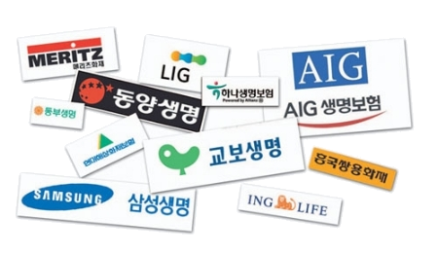

자동차손해배상 보장법
교통사고 발생
자동차 손해배상 책임
[보험사]
보험금 청구
보험 가입
[국토교통부]
자동차 손해배상 보장사업 보상금 청구
가입됨
미가입 또는 자동차 보유자 미확인
보상금 지급 / 보험금 지급 통지
보상금 지급
http://easylaw.go.kr/CSP/OvCnpRetrieveP.laf?popMenu=ov&csmSeq=684&ccfNo=4&cciNo=2&cnpClsNo=3

Slide 10
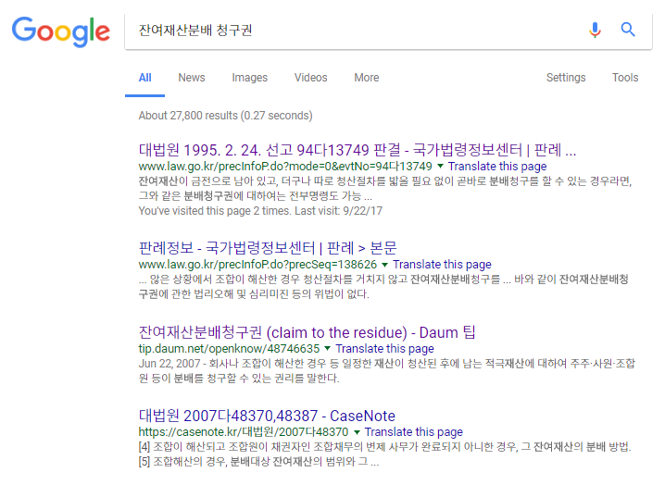
잔여재산분배청구권

Slide 11

잔여재산분배청구권
회사나 조합이 해산한 경우 등 일정한 재산이 청산된 후에 남는 적극재산에 대하여 주주· 사원· 조합원 등이 분배를 청구할 수 있는 권리
http://tip.daum.net/openknow/48746635

Slide 12
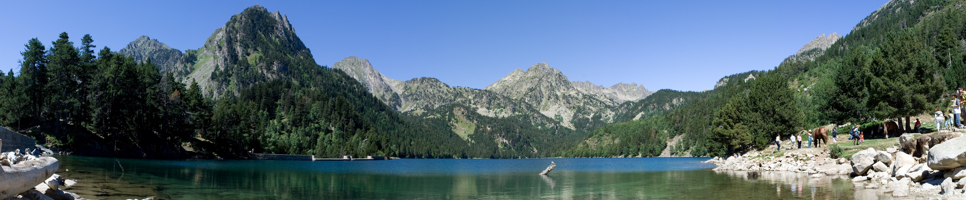
청산
동업체가 해산하면 동업자가 공동으로 해산 후 사무를 처리하거나 청산인을 선임해 처리하도록 함
동업체가 해산하면 잔여재산은 각 동업자의 출자가액에 비례해 분배함
http://easylaw.go.kr/CSP/CnpClsMain.laf?popMenu=ov&csmSeq=633&ccfNo=6&cciNo=1&cnpClsNo=2
https://s-media-cache-ak0.pinimg.com/originals/c6/5d/96/c65d96fc30b047c62e5d12222c701bfc.jpg

Slide 13
Problems
다음 빈칸 [ 1 ], [ 2 ] 에 각각 들어갈 단어는?
교통사고 발생
자동차 손해배상 책임
[ 1 ]
보험금 청구
보험 가입
[ 2 ]
자동차 손해배상 보장사업 보상금 청구
가입됨
미가입 또는 자동차 보유자 미확인
보상금 지급 / 보험금 지급 통지
보상금 지급
Notes:
보험사
국토교통부

Slide 14
problems
A와 B가 각각 3천만원, 6천만원을 출자해 조합를 설립했다. 조합이 해산될때 조합의 자산이 18억원 이었다면 A는 얼마를 분배받는가?
Notes:
6

Slide 15
Thank YOu
띠용

